Slide 1
Unitat 3
Utilització d'objectes

Slide 2
Índex
Introducció
Manipulació d’objectes
Característiques de la POO
La consola: entrada i sortida
Declaració de classes
Paràmetres i retorn de valors
Mètodes i atributs estàtics
Llibreries d’objectes

Slide 3
1. Introducció
La programació orientada a objectes (POO) no es un tipus de llenguatge de programació. És una paradigma de programació*, una metodologia de treball per crear programes, que permet augmentar la modularitat i reutilització dels mateixos.
Un programa en (POO) s’entén com una simulació d’un escenari del món real, en què un conjunt d’elements, els objectes, interactuen entre ells per dur a terme la tasca que es vol resoldre.
*Paradigma de programació: Un paradigma de programació representa un enfocament particular o filosofia per dissenyar solucions.

Slide 4
Bases de la POO
Tot és un objecte, amb una identitat pròpia.
Un programa és un conjunt d’objectes que interactuen entre ells.
Un objecte pot estar format per altres objectes més simples.
Cada objecte pertany a un tipus concret: una classe.
Objectes del mateix tipus tenen un comportament idèntic.

Slide 5
Bases de la POO
1. Tot és un objecte, amb una identitat pròpia.
El programa s’estructura en un conjunt d’elements, cadascun del quals té unes propietats i un comportament concret que intenten imitar les de l’element del món real que representen. Aquests elements dins la simulació s’anomenen objectes. Així, doncs, en el programa en execució, tot element serà sempre un objecte.
Quan parlem de les propietats d’un objecte, també anomenades atributs ens referim a les qualitats que es considera important quantificar i que defineixen l’aspecte o l’estat de l’objecte.
Cada objecte dins un programa és únic, tot i que n’hi pot haver més d’un amb propietats idèntiques.
P.ex.: Una bicicleta té les propietats de color, … Pot haver dues bicicletes iguals però cada una es única, per tant són dos objectes diferenciats.

Slide 6
Bases de la POO
2. Un programa és un conjunt d’objectes que interactuen entre ells.
El que defineix el comportament de cada objecte és una llista amb el conjunt de les interaccions que pot rebre, cada una sempre d’acord amb una tasca que pot fer o un canvi d’estat (una bombeta es pot apagar i encendre, un botó pot ser pitjat, una finestra tancada, etc.).
També és possible que no sigui un altre objecte, sinó l’usuari de l’aplicació, qui cridi una operació sobre un objecte.

Slide 7
Bases de la POO
3. Un objecte pot estar format per altres objectes més simples.
Quan es vol resoldre un problema, la manera més senzilla de tractar amb la complexitat és mitjançant la descomposició en problemes més simples. Per exemple, el motor d’un cotxe es descompon en elements més senzills i molt més fàcils d’analitzar, els quals, a la vegada, es poden descompondre en un altre conjunt d’elements encara més simples.
Divide y vencerás. (Julio Cesar)

Slide 8
Bases de la POO
4. Cada objecte pertany a un tipus concret: una classe.
A mesura que es defineixen els diferents objectes que componen el programa en execució, sovint es troba que hi ha objectes que es poden considerar del mateix tipus: tenen exactament les mateixes propietats, tot i que el valor de cada una pot ser diferent per a cada objecte concret, i el mateix comportament. Llavors es diu que aquests objectes pertanyen a la mateixa classe.
Una classe és l’especificació formal de les propietats (els atributs) i el comportament esperat (la llista d’operacions) d’un conjunt d’objectes del mateix tipus, i que actua com una plantilla per generar cadascun d’ells.
Es diu que un objecte és una instància d’una classe i que un objecte és instanciat quan es crea dins l’aplicació. Es pot considerar que instància i objecte són termes equivalents.

Slide 9
Bases de la POO
Un cop instanciat un objecte, aquest sempre pertany a la mateixa classe. No es pot canviar el seu tipus dinàmicament.
Fins ara sempre ens havíem referit als objectes com a elements que componen un programa en execució (èmfasi en la paraula “execució”). Però, donat un programa desenvolupat mitjançant l’orientació a objectes, allò que el programador realment generarà, el codi font, serà, per una banda, les classes de cada objecte necessari dins el seu programa i, per l’altra, el codi que instancía i organitza tots els objectes.
Els objectes només existeixen mentre l’aplicació està en marxa.

Slide 10
Bases de la POO
5. Objectes del mateix tipus tenen un comportament idèntic.
De la mateixa manera que una classe defineix els atributs d’objectes del mateix tipus, també n’especifica el comportament: la seva llista d’operacions. Per tant, el conjunt d’interaccions possibles amb objectes de la mateixa classe sempre és el mateix.
Una operació és una funció o transformació que es pot aplicar a tots els objectes d’una classe.
Cada operació es materialitza en un mètode, el conjunt de codi que fa la tasca corresponent.

Slide 11
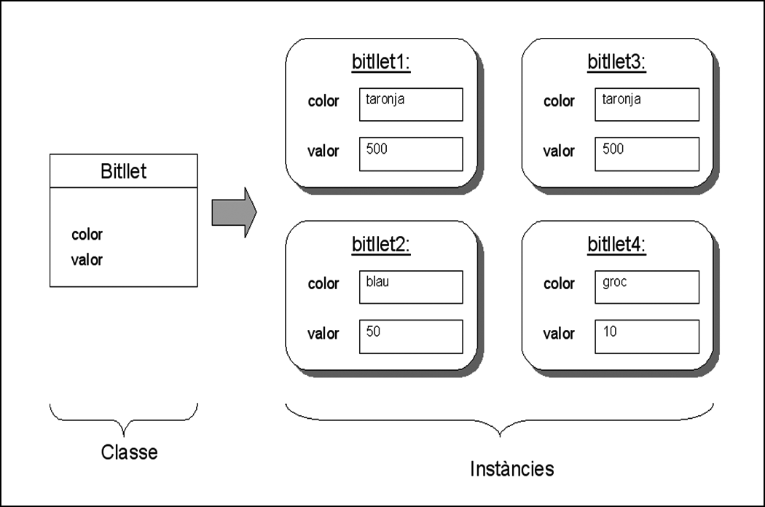
Exemple

Slide 12
Passos a seguir
Els passos a seguir per a la resolució d’un problema mitjançant la POO:
Plantejar l’escenari descriptivament, amb llenguatge humà.
Localitzar els elements que es consideren més importants: els que realment interactuen amb vista a resoldre el problema. Aquests seran els objectes del programa.
Considerar quins elements són d’una certa complexitat. Redefinir-los com a agrupacions d’objectes més simples.
Agrupar els diferents objectes segons el tipus: quins objectes veiem que tenen propietats o comportaments idèntics. Cada tipus d’objecte serà una classe.
Identificar i enumerar les característiques dels objectes de cada classe: quines són les seves propietats (els atributs) i el seu comportament (les operacions que ofereixen).

Slide 13
Passos a seguir
Un cop identificats els objectes que conformen el problema a resoldre (el programa que es vol fer en aquest cas), cal identificar com es relacionen entre ells.
Per cada classe, especificar formalment els seus atributs i operacions, a partir dels dos punts anteriors.
És molt difícil identificar a la primera totes les classes, atributs i operacions. Normalment, caldrà fer diverses iteracions. De fet, moltes vegades no serà possible adonar-se que calen certes coses fins al moment de la implementació.
La descomposició inicial d’un problema mitjançant l’orientació a objectes no ha d’explicitar mai la interfície d’usuari a emprar. Només es defineix la lògica interna del sistema i com s’estructura la informació a processar. Això és el que s’anomena el model de l’aplicació.

Slide 14
Manipulació d'objectes
Per poder treballar amb objectes, ens cal saber el següent: com crear-los, com accedir-hi (o referenciar-los), com inicialitzar-los, com manipular-los i com eliminar-los.

Slide 15
Crear
La creació d’un objecte la realitza sempre una operació especial de la classe, anomenada constructor, que es distingeix perquè té el mateix nom que la classe (incloent majúscules/minúscules). Els constructors poden incorporar paràmetres i això permet que hi pugui haver diferents constructors, que es distingeixen pel nombre i/o els tipus dels seus paràmetres.
Per crear un objecte d’una classe cal, doncs, consultar prèviament la documentació de la classe per conèixer quins són els constructors proporcionats. Tota classe té, com a mínim, un constructor (pot no estar inclòs en el codi de la classe, en aquest cas es heretat). Tot objecte es crea obligatòriament amb l’operador new acompanyat de la crida al constructor que correspongui.
new Date (109,0,1);// Objecte amb 1-1-2009 a les 00:00:00
new Date (0);// Objecte amb 1-1-1970 a les 00:00:00

Slide 16
Accedir
S’aconsegueix declarant una variable per fer referència a objectes de la classe concreta i assignant a aquesta variable el resultat de l’execució de l’operador new, el qual retorna una referència a l’objecte creat.
Enlloc de dir “declarar una variable per fer referència a objectes de la classe X” es diu “declarar un objecte de la classe X”. La declaració no porta implícita la “creació de l’objecte”.

Slide 17
Accedir
// Declaració de variable de referència no inicialitzada
X obj1;
// Creació d'objecte al que es podrà accedir via la variable de
// referència obj1
obj1 = new X(...);
// Declaració de variable de referència i creació d'objecte al
// que es podrà accedir via la variable de referència obj2
X obj2 = new X(...);
// Declaració de variable de referència no inicialitzada
X obj3;
// La variable obj3 fa referència al mateix objecte que fa
// referència la variable obj1
obj3 = obj1;
// Declaració de variable de referència que fa referència al
// mateix objecte que fa referència la variable obj2
X obj4 = obj2;

Slide 18
Inicialitzar
La inicialització dels objectes és una tasca que s’efectua durant el procés de construcció dels objectes. És a dir, si el dissenyador de la classe ha considerat oportú que els objectes, en la seva creació, inicialitzin les seves dades (algunes o totes) amb uns valors determinats, haurà hagut de plasmar aquestes inicialitzacions en el(s) constructor(s).
Vegem diverses construccions d’objectes de la classe Date que permeten diferents maneres d’inicialitzar els objectes creats:
Exemples:
Date d1 = new Date (109,0,1); //Objecte inicialitzat amb data 1-1-2009 a les 00:00:00
Date d2 = new Date (0);//Objecte inicialitzat amb data 1-1-1970 a les 00:00:00
Date d3 = new Date ();//Objecte inicialitzat amb la data i l'hora del sistema
Notes:
2/11/2021

Slide 19
Manipular
La manipulació dels objectes d’una classe s’ha de fer per mitjà de les operacions que proporciona la pròpia classe, amb una sintaxi molt simple:
<variableQueFaReferènciaObjecte>.<nomMètode>(<paràmetres>);
Així, per canviar el dia, el mes o l’any d’objectes Date, el llenguatge Java ens proporciona setDate(), setMonth() i setYear() i podrem cridar-los sobre qualsevol objecte Date:
Date d = new Date (109,0,1); // Nou objecte amb valor 1-1-2009
d.setYear (100); // Canviem valor a 1-1-2000
d.setMonth (5); // Canviem valor a 1-6-2000
d.setDate (40); // Canviem valor a 10-7-2000

Slide 20
Manipular
La manera lògica de manipular els objectes d’una classe és utilitzar les operacions que la classe proporciona i, en la majoria de casos, aquesta serà l’única possibilitat, ja que els dissenyadors de les classes acostumen a obligar a la seva utilització i no permeten l’accés directe a les dades contingudes en els objectes.

Slide 21
Destruir
Els objectes, en el moment de la seva creació, ocupen un espai de memòria i, per tant, cal ser conscients que cal destruir els objectes quan ja no es necessitin. En Java NO és necessari.
El garbage collector (recuperador de memòria) és un procés automàtic de la màquina virtual Java que periòdicament s’encarrega de recollir els objectes que ja no es necessiten i els destrueix tot alliberant la memòria que ocupaven.

Slide 22
3. Característiques de la POO
Característiques dels objectes:
Identitat: cada objecte és únic
Estat: Atributs
Comportament: Mètodes
Com es comuniquen els objectes?
A través de missatges. Quan un objecte rep un missatge executa el mètode associat.

Slide 23
Beneficis de la POO
Modular: El codi d’una classe es pot mantenir i sense modificar el codi d’altres classes.
Reutilització: És senzill utilitzar classes fetes per altres persones.
Facilitat en la reprogramació i fer test
Ocultació d’informació en els detalls d’implementació.
Exemple: amb l’ús de llibreries on només fem la cridada.

Slide 24
Característiques fonamentals POO
Abstracció: Abstraure (separar/aïllar) les característiques d’un objecte i crear les classes amb el atributs i mètodes.
Encapsulament: Les classes són vistes com a caixes negres, per utilitzar-les no és necessari conèixer com està implementada, només s’ha de conèixer la seva interfície(API).
https://docs.oracle.com/javase/7/docs/api/allclasses-noframe.html

Slide 25
Característiques fonamentals POO
Herència: Una classe pot heretar els mètodes i atributs d’una altra classe. La funcionalitat propi de la classe es combinarà amb la heretada de la classe. Així tenim superclasse(pare) i subclasse(fill). En Java una classe només pot tenir una superclasse.
Tots els objectes de Java deriven en darrer terme d'una classe pare que és Object.
Polimorfisme: A una aplicació podem tenir molts mètodes amb el mateix nom, a classes distintes. Aleshores, quin serà el que es cridarà en cada cas? Doncs depèn de l'objecte al qual s'enviï el missatge.

Slide 26
Esquema general d’aplicació de l’orientació a objectes
Plantetjar l’escenari en llenguatge natural
Identificar els elements relevants (els objectes)
Redefinir els objectes en elements més simples
Agrupar objectes del mateix tipus per crear una classe
La descomposició inicial d’un problema mitjançant l’orientació a objectes no ha d’explicitar mai la interfície d’usuari a emprar. Només es defineix la lògica interna del sistema i com s’estructura la informació a processar. Això és el que s’anomena el model de l’aplicació.
Especificar formalment els atributs i les operacions
Identificar les relacions entre els objectes amb un mapa d’objectes
Identificar i enumerar els atributs d’un objecte i les operacions

Slide 27
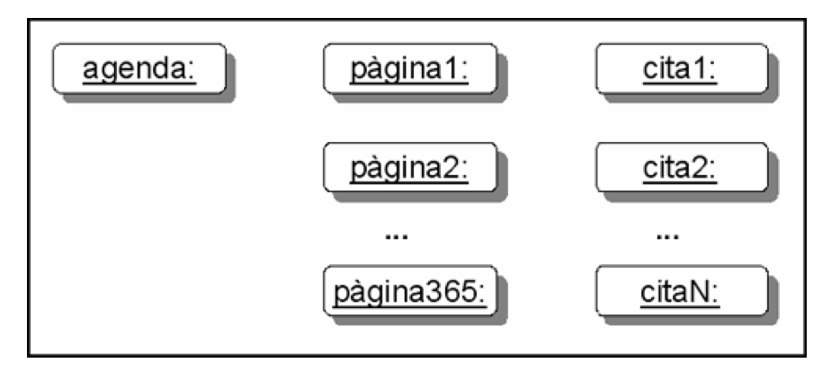
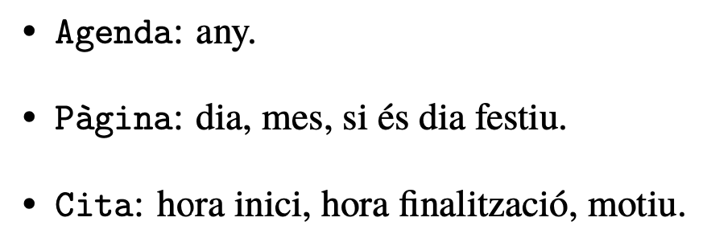
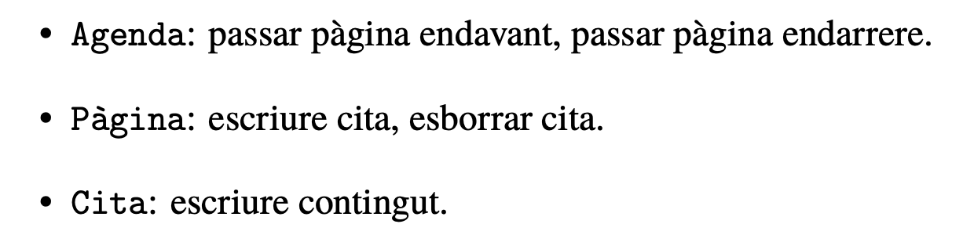
Exemples tractament objectes
Una agenda
Objectes
Atributs
Operacions

Slide 28
Exercici 1
Identifica els objectes, atributs i operacions d’un reproductor multimèdia

Slide 29
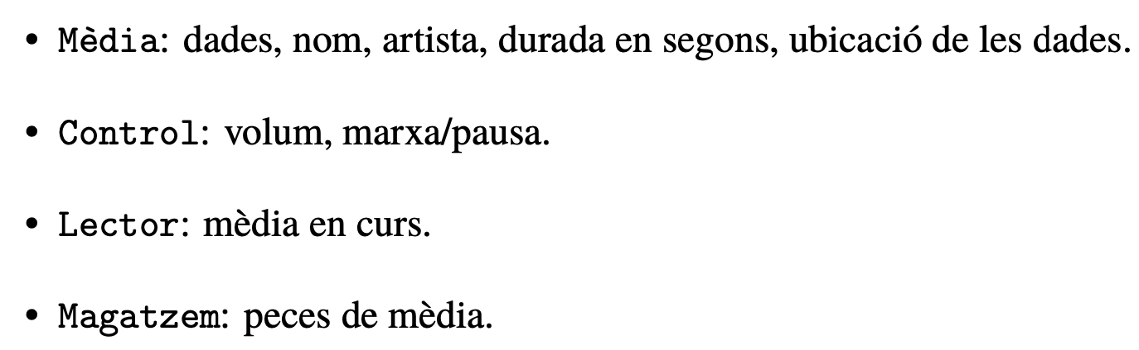
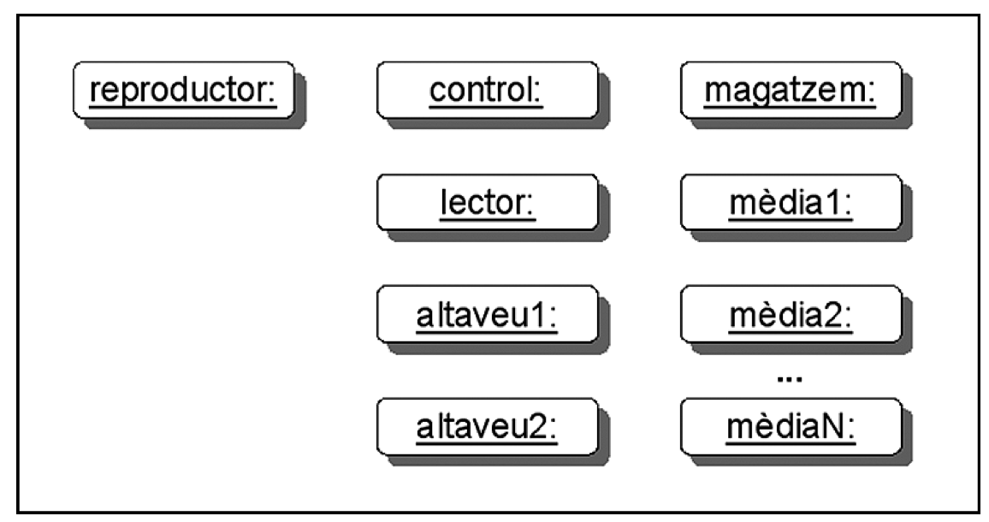
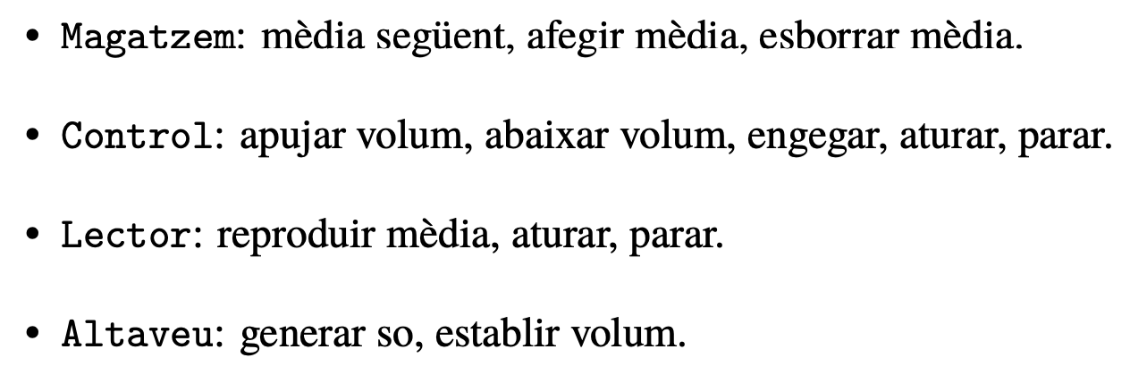
Sol·lució exercici 1
Reproductor multimèdia
Atributs
Objectes
Operacions

Slide 30
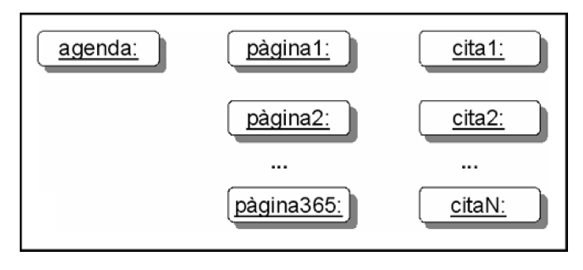
Mapes d’objectes
En un mapa d’objectes es mostren tots els objectes instanciats i els enllaços que hi ha entre ells en un moment determinat de l’execució, de manera coherent amb el que s’espera de l’aplica
Només són una eina de suport, i no s’utilitzen com a mecanisme formal per representar el disseny d’una aplicació.
Perquè dos objectes puguin interactuar entre ells durant l’execució d’un programa, han d’estar enllaçats
El mapa d’objectes indica de quina manera poden estar enllaçats els objectes identificats perquè l’aplicació funcioni i es consideri correcta
Exemple Mapa d’Objectes Agenda
Notes:
3/11/2021

Slide 31
Exercici 2
Realitza el mapa d’objectes d’un reproductor multimèdia amb dos altaveus, de manera que es pot controlar el mode mono o l’estèreo

Slide 32
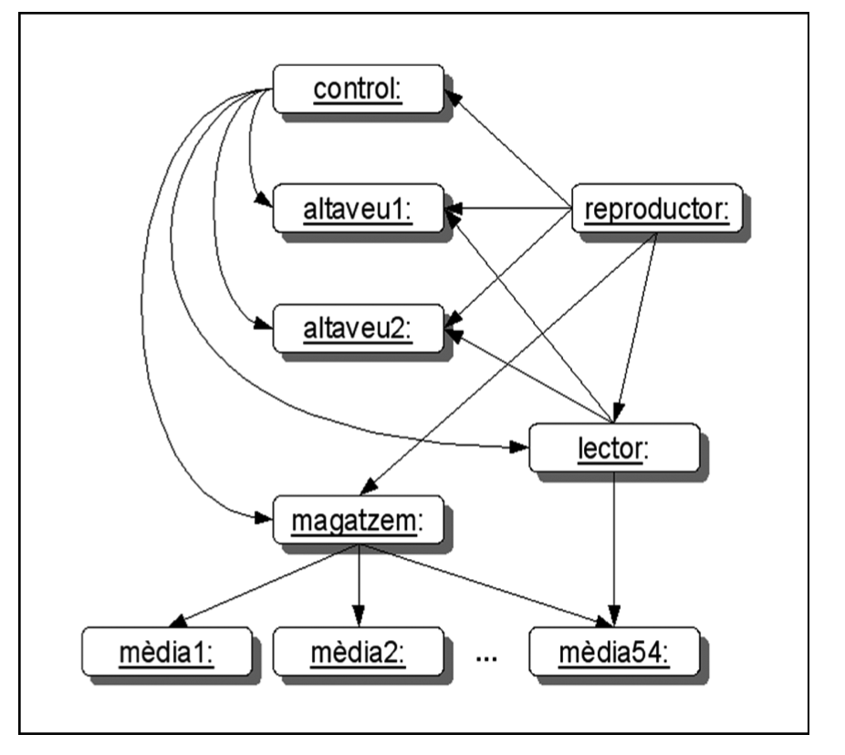
Sol·lució exercici 2
Reproductor multimèdia

Slide 33
4. La consola: entrada i sortida
System.out: Sortida
System.in: Entrada
Exemples:
Llegir un caràcter de la consola
c = (char) System.in.read();
Llegir una cadena amb BufferedReader
//Cream el "lector"
InputStreamReader isr = new InputStreamReader (System.in);
BufferedReader br = new BufferedReader (isr);
// Llegim una cadena
String nombre = br.readLine();

Slide 34
Més exemples
Llegir cadenes i enters amb Scanner
Scanner sc = new Scanner(System.in); //cream el lector
String nombre = sc.nextLine();//Llegir una cadena
int edad = sc.nextInt();//Llegir un int
La classe Scanner posseeix un mètode per a la lectura de nombres, text... En canvi la classe BufferedReader no.

Slide 35
5. Declaració de classes
En java: nom de fitxer = nom classe.
Per declarar una classe:
[ ] class NomClasse [ ] {
[atributs]
[mètodes]
}
* [ ] Valors opcionals.

Slide 36
Exemple
public class Ocell{
private int edat;
private char color;
public void setEdat(int e){
edat = e;
}
public void setColor(char c){
color = c;
}
public char getColor(){
return color;
}
...
}
class prova{
… main…{
ocell o;
o = new Ocell();
o.setEdat(15);
...
Notes:
5/11preguntar buffereader i input y necesario crear constructor siempre?

Slide 37
6. Paràmetres i retorn de valors
Quan cridam un mètode es possible que li passem una sèrie de valors(int, char,objecte...) anomenats paràmetres
Exemple:
public void setEdat(int e){
edat = e
}
Els mètodes (el constructor NO) poden tornar un valor:
public void setEdat(... void: indica que el mètode NO torna valor
public char getColor(... Retorna un caràcter, a la declaració s’especifica el tipus que retorna (int, char, objecte...)
Exemple:
public char getColor(){
return color;
}
o.setEdat(15);
c = o.getColor();

Slide 38
7. Mètodes i atributs estàtics
Els mètodes estàtics (static) són mètodes de classe. El seu comportament es independent de la instància de la classe.
Per invocar a un mètode estàtic no es necessita crear un objecte de la classe en la qual es defineix:
Si s'invoca des de la classe en la qual es troba definit, n'hi ha prou amb escriure el seu nom.
Si se li invoca des d'una classe diferent: <NomClasse>.metodeEstatic
Solen emprar-se per realitzar operacions comunes a tots els objectes de la classe. Per exemple, si es necessita un mètode per comptabilitzar el nombre d'objectes creats d'una classe, es realitzaria independentment de l'objecte emprat per invocar-li.
*Els atributs també poden ser static.

Slide 39
Exemple amb Estàtics
class Ocell{
static int numOcells=0;
public static void contarOcells(){
numOcells++;
}
/*Constructor, cada vegada que creem objecte Ocell incrementam el comptador */
public Ocell(){ contarOcells();
….
//Cridam static des d’una altra //classe
class prova{
… main…{
ocell o;
o = new Ocell();
int ocells = o.numOcells

Slide 40
8. Llibreries d’objectes
Llibreria = Paquet(Package)
Package: Conjunt de classes relacionades entre si, no tenen per què tenir la mateixa superclasse. Permet agrupar classes. Totes les classes han d’estar dins un paquet
P.ex.: java.io→ classes d’entrada i sortida de informació
Un paquet pot contenir altres paquets.
Els noms dels paquets són paraules separades per punts i s'emmagatzemen en directoris que coincideixen amb aquests noms.
P.ex.: java.io→ .../java/io

Slide 41
Import
Per utilitzar les classes d’un altre paquet, hem d'especificar de qualque manera on es troba:
java.util.Date data1= new java.util.Date();
java.util.Date data2= new java.util.Date();
Amb l’exemple anterior hauríem d’escriure cada vegada el paquet sencer, per evitar-ho, normalment ho farem utilitzant import:
//importam la classe import
import java.util.Date;
Date data1= new Date();
Date data2= new Date();
També podem importar totes les classes d’un paquet:
import java.util.*
La sentència import es situa al principi de la classe, abans de la declaració.
Les classes del mateix paquet no s’han d’importar.

Slide 42
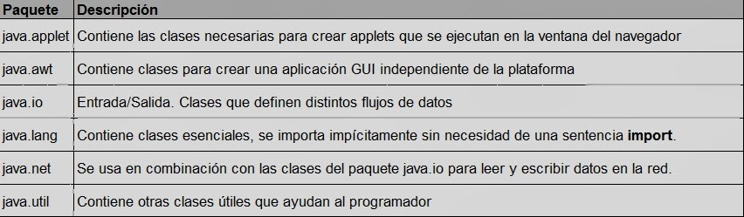
Algunes llibreries java

Slide 43
Exemple Classe
public class Ocell{
//Atributs
private int edat;
private char color;
//Constructor sense paràmetres
public Ocell(){
edat = 0;
color = ‘a’
}
//Constructor amb paràmetres
public Ocell(int e, char c){
edat = e;
color = c
}
//Mètodes modificar i accedir atributs
public void setEdat(int e){
edat = e;
}
// Segueix columna anterior //
public char getColor(){
return color;
}
public void setColor(char c){
color = c;
}
public char getColor(){
return color;
}
//Altres mètodes
public void aixecarse(){
//Instruccions...
}
public void volar(){
//Podem utilitzar els metodes dins la propi classe
aixecarse()

Slide 44
Exemple utilitzar Classe
class prova{
… main…{
char colorOcell;
//Declaram i cream l’objecte ocell
Ocell ocell1 = new Ocell();
//L’ocell1 té 15 anys
ocell1.setEdat(15);
...
// Accedim al color de l’ocell1
colorOcell = ocell1.getColor();
// Mostram per consola el color de l’ocell1
System.out.println(“El color de l’ocell és ” + colorOcell);
//Feim volar 3 vegades l’ocell1
ocell1.volar();
ocell1.volar();
ocell1.volar();
...
}
}

